Slide 1
Maestría de atención integral al paciente reumático
Maestría de atención integral al paciente reumático
Curso 5 Reumatismo de partes blandas
Conferencia 4: Síndromes dolorosos regionales. Segunda parte
Dr. José Pedro Martínez Larrarte

Slide 2
Maestría de atención integral al paciente reumático
CONCEPTO
Si el nombre de reuma o reumatismo se asocia a todas las causas que producen dolor en el aparato locomotor, Se denomina reumatismo de partes blandas al “Síndrome doloroso del aparato músculo-esquelético”, en las cuales se excluyen las afecciones de las articulaciones y de los huesos.
Notes:
CONCEPTO
Si el nombre de reuma o reumatismo se asocia a todas las causas que producen dolor en el aparato locomotor, Se denomina reumatismo de partes blandas al “Síndrome doloroso del aparato músculo-esquelético”, en las cuales se excluyen las afecciones de las articulaciones y de los huesos.

Slide 3
Maestría de atención integral al paciente reumático
CARACTERISTICAS
Los reumatismos de partes blandas son un amplio grupo de afecciones reumáticas de diferentes causas y variadas manifestaciones clínicas.
Aproximadamente la tercera parte de los pacientes que atiende el reumatólogo fuera del ámbito hospitalario tiene un reumatismo de parte blanda
Se ha estimado que el 95 % de las personas que llegan a la adultes han sufrido al menos un reumatismo de partes blandas

Slide 4
Maestría de atención integral al paciente reumático
Reumatismo de partes blandas localizados
Bursitis, las tendinitis y fascitis
Neuropatías por compresión
Síndrome doloroso regional complejo
Reumatismo de partes blandas generalizados
Fibromialgia
Síndrome de fatiga crónica
Dolor musculoesquelético en niños
Síndromes dolorosos regionales
mano dolorosa
hombro doloroso
dolor cervical
cadera dolorosa
rodilla dolorosa
pie doloroso
Notes:
Reumatismo de partes blandas localizados
Bursitis, las tendinitis y fascitis
Neuropatías por compresión
Síndrome doloroso regional complejo
Reumatismo de partes blandas generalizados
Fibromialgia
Síndrome de fatiga crónica
Dolor musculoesquelético en niños
Síndromes dolorosos regionales
mano dolorosa
hombro doloroso
cadera dolorosa
rodilla dolorosa
pie doloroso
dolor cervical
enfermedad discal lumbar degenerativa

Slide 5
Maestría de atención integral al paciente reumático
Cadera Dolorosa
La zona comprendida entre:
cara anterior: el ligamento inguinal y el tercio medio del muslo
cara posterior: desde la cresta ilíaca hasta tercio medio del muslo

Slide 6
Maestría de atención integral al paciente reumático
Ligamento de la cadera
Ligamento iliofemoral: el más fuerte de todos, ayuda a mantener la posición erecta
Ligamento pubofemoral
Ligamento isquiofemoral
Ligamento transverso acetabular
Ligamento redondo

Slide 7
Maestría de atención integral al paciente reumático
Músculos de la cadera
Músculos flexores
psoasilíaco
el recto anterior
el sartorio
el pectíneo
el tensor de la fascia lata
Músculos extensores
el glúteo mayor
el bíceps crural
el semitendinoso
el semimembranoso
abductores: el glúteo medio y el menor. (2)
aductores : el aductor mayor, el aductor largo, el aductor corto, el pectíneo y el recto interno. (5)
rotadores mediales : el glúteo medio, el glúteo menor, el tensor de la fascia lata y los aductores mayor, corto y largo. (7)
rotadores laterales
el obturador interno y externo, el piramidal de la pelvis, el cuadrado femoral, el glúteo mayor, el gemelo superior e inferior y el sartorio. (8)

Slide 8
Maestría de atención integral al paciente reumático
Bursas de la cadera
la bursa trocantérica
la bursa iliopectínea que se
la bursa isquioglútea
la bursa psoasilíaca subtendínea
Otras:
Estructuras neurovasculares
órganos intra y extrapélvicos

Slide 9
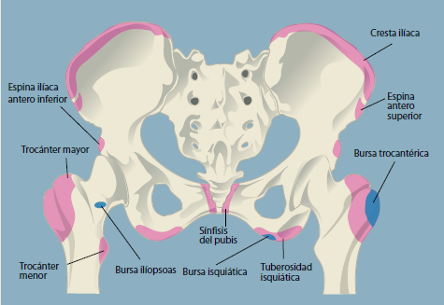
Maestría de atención integral al paciente reumático

Slide 10
Maestría de atención integral al paciente reumático
Bursitis trocantérica: se pueden encontrar tres bursas, la del glúteo mayor -la más importante- y la de los glúteos medio y menor.
Bursitis isquiática: localizada en la tuberosidad del isquion
Bursitis psoasilíaca o ileopectínea: localizada en la cara anterior de la cápsula articular coxofemoral

Slide 11
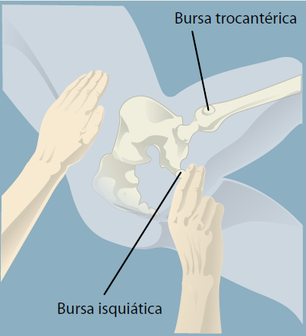
Bursitis de la cadera

Slide 12
Maestría de atención integral al paciente reumático
Otras causas de dolor en la cadera
Fascitis de la fascia lata
Cadera en resorte
Tendinitis
Fracturas por tensión ósea
Fracturas por avulsión
Osteítis del pubis
Síndromes de compresión neurológica (ciatalgias)
Meralgia parestésica (compresión del nervio femorocutáneo)
Osteoporosis transitoria de cadera:

Slide 13
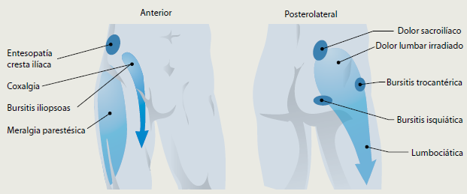
Maestría de atención integral al paciente reumático

Slide 14
Maestría de atención integral al paciente reumático
Rodilla dolorosa
La articulación está conformada por huesos, cartílagos, músculos, tendones y ligamentos especializados en soportar peso y proporcionar estabilidad
El dolor de la rodilla es muy frecuente
adolescentes y en adultos jóvenes predominan las lesiones de tipo traumático
en el adulto mayor los procesos inflamatorios y degenerativos.

Slide 15
Maestría de atención integral al paciente reumático
Rodilla dolorosa
El dolor de los tejidos blandos extrarticular casi siempre es debido a una afección local y rara vez es referido.
Dolor referido a la rodilla por presentar una afección en la cadera

Slide 16
Maestría de atención integral al paciente reumático
Rodilla dolorosa
Síndrome s dolorosos de rodilla
Luxación rotuliana
Condromalacia rotuliana
Lesiones de los meniscos
Roturas de menisco
Menisco dicoide
Lesiones de los ligamentos (integridad de los ligamentos colaterales (medial y lateral) y de los cruzados (anterior y posterior).

Slide 17
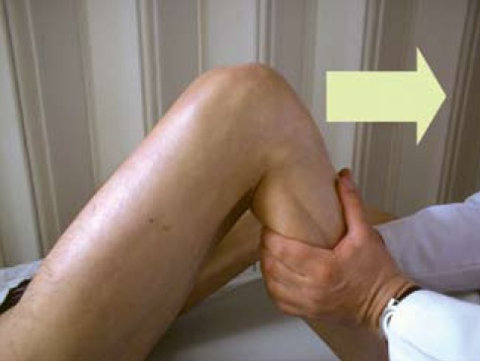
Maestría de atención integral al paciente reumático

Slide 18
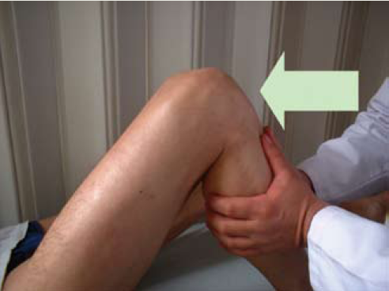
Maestría de atención integral al paciente reumático

Slide 19
Maestría de atención integral al paciente reumático
Bursitis
Bursitis prepatelar
Bursitis infrapatelar
Bursitis anserina
El quiste poplíteo o “quiste de Baker”: Bursas existentes en el hueco poplíteo
Síndrome de plica sinovial
Enfermedad de Pellegrini-Stieda: calcificación del ligamento colateral interno de la rodilla
Enfermedad de Osgood-Schlatter
Osteocondritis disecante
Sinovitis villonodular pigmentada

Slide 20
Maestría de atención integral al paciente reumático
Pie doloroso
El pie constituye una unidad compuesta por diferentes elementos que funcionan de manera armónica
Se pude dividir en tres subunidades:
el retropié
el mediopié
el antepié
Notes:
1-2 Cervical bajo: bilateral, en la parte anterior de los espacios intertransversos
C4-C5, C5-C6.
3-4 Segunda costilla: bilateral, en la segunda unión condroesternal.
5-6 Epicóndilo lateral: bilateral a 2 cm distal del epicóndilo.
7-8 Rodilla: bilateral en la almohadilla grasa media próxima a la línea
articular.
9-10 Occipucio: bilateral en la inserción del músculo suboccipital.
11-12 Trapecio: bilateral, en el punto medio del borde superior.
13-14 Supraespinoso: bilateral, el origen sobre la espina de la escápula
próximo al borde medial.
15-16 Glúteo: bilateral cuadrante superior externo de la nalga en la
parte abultada del músculo.
17-18 Trocánter mayor: bilateral, posterior a la prominencia trocantérea.

Slide 21
Maestría de atención integral al paciente reumático
Arcos del pie
Los arcos del pie resultan de la disposición anatómica
de los huesos elementos estabilizadores estáticos (ligamentos, aponeurosis) y dinámicos
(músculos, tendones).
El arco longitudinal interno
El arco longitudinal externo
El arco transverso anterior
El arco transverso posterior
Notes:
1-2 Cervical bajo: bilateral, en la parte anterior de los espacios intertransversos
C4-C5, C5-C6.
3-4 Segunda costilla: bilateral, en la segunda unión condroesternal.
5-6 Epicóndilo lateral: bilateral a 2 cm distal del epicóndilo.
7-8 Rodilla: bilateral en la almohadilla grasa media próxima a la línea
articular.
9-10 Occipucio: bilateral en la inserción del músculo suboccipital.
11-12 Trapecio: bilateral, en el punto medio del borde superior.
13-14 Supraespinoso: bilateral, el origen sobre la espina de la escápula
próximo al borde medial.
15-16 Glúteo: bilateral cuadrante superior externo de la nalga en la
parte abultada del músculo.
17-18 Trocánter mayor: bilateral, posterior a la prominencia trocantérea.

Slide 22
Maestría de atención integral al paciente reumático
Estructuras del pie que pueden generar dolor
- Articulaciones
- Piel y tejido celular subcutáneo
- Fascia plantar
- Tendones y vainas tendinosas
- Bursas
- Huesos
- Estructuras neurológicas
- Vasos sanguíneos
Notes:
Características definitorias y distintivas de la fibromialgia
Características definitorias
• Dolor generalizado crónico
• Hipersensibilidad en puntos anatómicos específicos
Características distintivas
• Fatiga
• Trastornos del sueño
• Rigidez matinal
• Parestesias
• Ansiedad
• Cefalea
• Intestino irritable
• Síndrome seco
• Fenómeno de Raynaud
Criterios del American College of Rheumatology.

Slide 23
Maestría de atención integral al paciente reumático
Causas de dolor de pie
Pie plano lateral: da lugar al pie valgo
Consiste en la disminución, la pérdida o, inclusive, la inversión del arco longitudinal interno
Congénito
Adquirido
Pie cavo:
Esta deformidad, menos conocida que el pie plano, es según algunos autores mucho más frecuente
Notes:
Características definitorias y distintivas de la fibromialgia
Características definitorias
• Dolor generalizado crónico
• Hipersensibilidad en puntos anatómicos específicos
Características distintivas
• Fatiga
• Trastornos del sueño
• Rigidez matinal
• Parestesias
• Ansiedad
• Cefalea
• Intestino irritable
• Síndrome seco
• Fenómeno de Raynaud
Criterios del American College of Rheumatology.

Slide 24
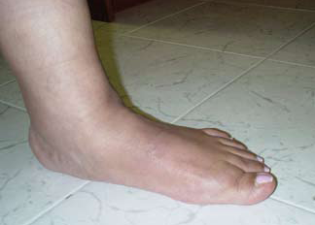
Maestría de atención integral al paciente reumático
Pie plano del arco interno
Notes:
Características definitorias y distintivas de la fibromialgia
Características definitorias
• Dolor generalizado crónico
• Hipersensibilidad en puntos anatómicos específicos
Características distintivas
• Fatiga
• Trastornos del sueño
• Rigidez matinal
• Parestesias
• Ansiedad
• Cefalea
• Intestino irritable
• Síndrome seco
• Fenómeno de Raynaud
Criterios del American College of Rheumatology.

Slide 25
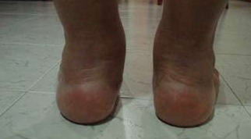
Maestría de atención integral al paciente reumático
Desviación en valgo del retropie
Notes:
Características definitorias y distintivas de la fibromialgia
Características definitorias
• Dolor generalizado crónico
• Hipersensibilidad en puntos anatómicos específicos
Características distintivas
• Fatiga
• Trastornos del sueño
• Rigidez matinal
• Parestesias
• Ansiedad
• Cefalea
• Intestino irritable
• Síndrome seco
• Fenómeno de Raynaud
Criterios del American College of Rheumatology.

Slide 26
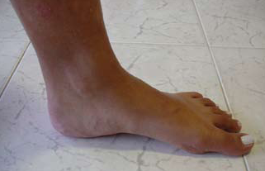
Maestría de atención integral al paciente reumático
Pie cavo: arco longitudinal interno elevado
Notes:
Características definitorias y distintivas de la fibromialgia
Características definitorias
• Dolor generalizado crónico
• Hipersensibilidad en puntos anatómicos específicos
Características distintivas
• Fatiga
• Trastornos del sueño
• Rigidez matinal
• Parestesias
• Ansiedad
• Cefalea
• Intestino irritable
• Síndrome seco
• Fenómeno de Raynaud
Criterios del American College of Rheumatology.

Slide 27
Maestría de atención integral al paciente reumático
Causas de dolor de pie
Pie plano anterior: da lugar al pie insuficiente
Es debido a la caída del arco transversal anterior con subluxación interna del los dedos 1ro y 5to, y los tres dedos del medio en martillo
Es el pie plano que más manifestaciones clínicas presenta
Notes:
Características definitorias y distintivas de la fibromialgia
Características definitorias
• Dolor generalizado crónico
• Hipersensibilidad en puntos anatómicos específicos
Características distintivas
• Fatiga
• Trastornos del sueño
• Rigidez matinal
• Parestesias
• Ansiedad
• Cefalea
• Intestino irritable
• Síndrome seco
• Fenómeno de Raynaud
Criterios del American College of Rheumatology.

Slide 28
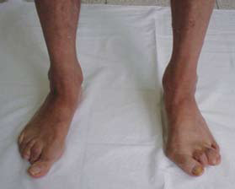
Maestría de atención integral al paciente reumático
Pie plano anterior: Hallus valgo y dedos en martillos

Slide 29
Maestría de atención integral al paciente reumático
Otras causas de dolor de pie
hallux valgus
hallux rigidus
Patologías de los huesos sesamoideos
Neuroma de Morton
Fracturas de fatiga
Bursitis calcánea retroaquiliana
Bursitis aquiliana subcutánea
Fascitis plantar
Bursitis infracalcánea
Cojinete graso plantar doloroso
Talalgias

Slide 30
Maestría de atención integral al paciente reumático
Causas de talalgia
Tendinitis aquiliana Bursitis retrocalcánea Bursitis retroaquiliana Entesopatía aquiliana asociada a enfermedades reumáticas Fascitis plantar Ruptura de la fascia plantar Bursitis infracalcánea Cojinete graso plantar doloroso | Artritis subtalar Compresión del nervio calcáneo Lesiones óseas del calcáneo Fracturas Fracturas de fatiga Exostosis Infecciones Neoplasias Osteocondritis (enfermedad de Sever)

Slide 31
Maestría de atención integral al paciente reumático
gracias

